Slide 1
LG Aimers 4th Offline hackathon
김준영
School of Computing, Gachon Univ.

Slide 2
목차
문제 접근
데이터 분석
Validation Dataset 구축 전략
모델 학습, 모델 추론, 성능 개선 방법
모델 결과 분석

Slide 3
문제 접근
MQL
제공된 내용에 관심을 보였거나 혹은 다른 잠재 고객보다 고객으로 전환될 가능성이 높은 잠재고객
MQL 데이터 기반 B2B 영업기회 창출 예측 모델 개발
잠재고객이거나, 아닌 고객과 관련된 정보를 기반으로 B2B 영업기회를 창출해야함.
잠재고객을 F로 예측하기 보다는 잠재고객이 아닌 사람을 T로 예측하는 것이 마케팅적으로 유리하다고 접근

Slide 4
문제 접근
주제 : MQL 데이터 기반 B2B 영업기회 창출 예측 모델 개발
binary classfier문제면 생각보다 쉬울 것 같다고 생각
평가지표 : F1-score
train data에 대한 과적합을 조심
column의 개수가 39개다.
정확도에 가장 큰 영향을 미치는 변수들을 기반으로 다른 변수들을 활용 필요

Slide 5
데이터 분석 요약
1. numerical variable에 대한 NULL값은 0으로, categorical variable에 대한 NULL값은 ‘NAN’으로 설정
2. Customer_idx에 대한 중요도가 높음
3. 0과 1로 이루어진 columns들은 전부 categorical variable로 변환
4. categorical variable들은 preprocessing 후 마지막에 특수문자를 제거하고 대문자를 소문자로 변환
5. customer_country.1 & lead_date column 삭제

Slide 6
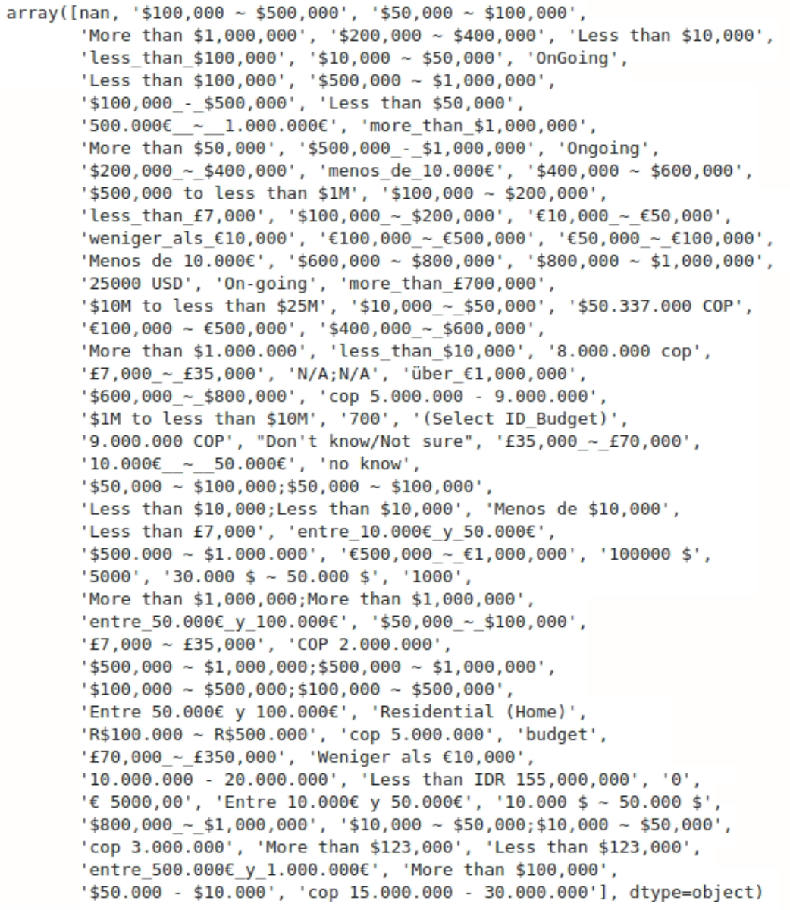
Expected_submit
NULL값 35177개
고객이 희망하는 예산 범위
숫자 추출 필요
,(comma) & .(dot)제거
앞에 있는 숫자만 추출
more, ongoing -> positive(1) else -> negative(0)
2개 파생 변수 생성 후 original column 삭제

Slide 7
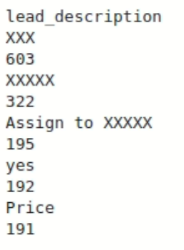
lead_description
단답형을 시작으로, 긴 문장을 포함한 데이터까지 매우 다양함.
이를 n개의 column으로 embedding할 필요가 있음
생각한 2가지 방법
n개의 output으로 나오는 text-classification모델에 predict만 하기
pre-trained된 모델을 불러와 fc layer를 추가해 직접 학습하고 predict하기
2번은 성능이 보장이 안되는데 많은 시간을 잡아먹음 -> 1번으로 선택 -> 무슨 모델을 써야하지? -> 감정 분류모델 활용 [anger, disgust, fear, joy, neutral, sadness, surprise]총 7개에 output 에 대해 각각의 확률 출력. 이를 그대로 column에 가져와 활용함
model : https://huggingface.co/j-hartmann/emotion-english-distilroberta-base

Slide 8
Validation set 구축 전략
F1-score에서는 비율이 굉장히 중요하기 때문에 Stratified K-Fold로 데이터를 나눔.(k가 커질수록 과적합도 커지기 때문에 k를 5로 설정,
기준 column = is_converted)

Slide 9
모델 학습
범주형 변수(categorical variable)가 매우 많은 편이기 때문에 범주형 변수에 강한 CatBoostClassifier를 모델로 선정
Boost model은 대부분 label의 가중치를 설정할 수 있는데, threshold가 0.5 부근일 때 최대 F1-score점수를 낼 수 있도록(K-fold validation 기반) scale_pos_weight를 np.sqrt(is_converted가 0인 개수 / 1인 개수)로 선택.
모델이 F1-score에 맞게 학습될 수 있도록 evel_metric을 f1으로 선택

Slide 10
모델학습(con’d) + 성능개선
optuna를 사용해 CatboostClassifier의 hyperparameter를 튜닝함.
customer_idx에 집중할 수 있도록 customer_idx의 importance를 optuna의 점수로 선정
Stratified K-fold에서 k를 5로 설정했기 때문에 5개의 모델이 골고루 잘 학습되는 hyperparameter를 얻게 됨. 이후 최고의 성능을 내는 hyperparameter로 학습을 하고 얻은 각각의 데이터에 대한 5개의 probability를 soft voting ensemble함.
처음 baseline을 만들고 lead_description을 embedding하지 않았을 때의 결과가 나쁘지 않아서 이 모델의 결과와 이후에 embedding한 데이터를 통해 학습한 결과를 hard voting함.

Slide 11
모델 구조
stratified
5-fold
train with
optuna
soft
voting
original
lead
description
prepro
cessed
train data
1
A-CB1
prepro
cessed
test
data
2
A-CB2
hard
voting
3
A-CB3
4
A-CB4
predict
5
A-CB5
T/F
original
lead
description
emotion
distil
RoBERTa
prepro
cessed
train data
1
B-CB1
prepro
cessed
test
data
2
B-CB2
3
B-CB3
4
B-CB4
5
B-CB5

Slide 12
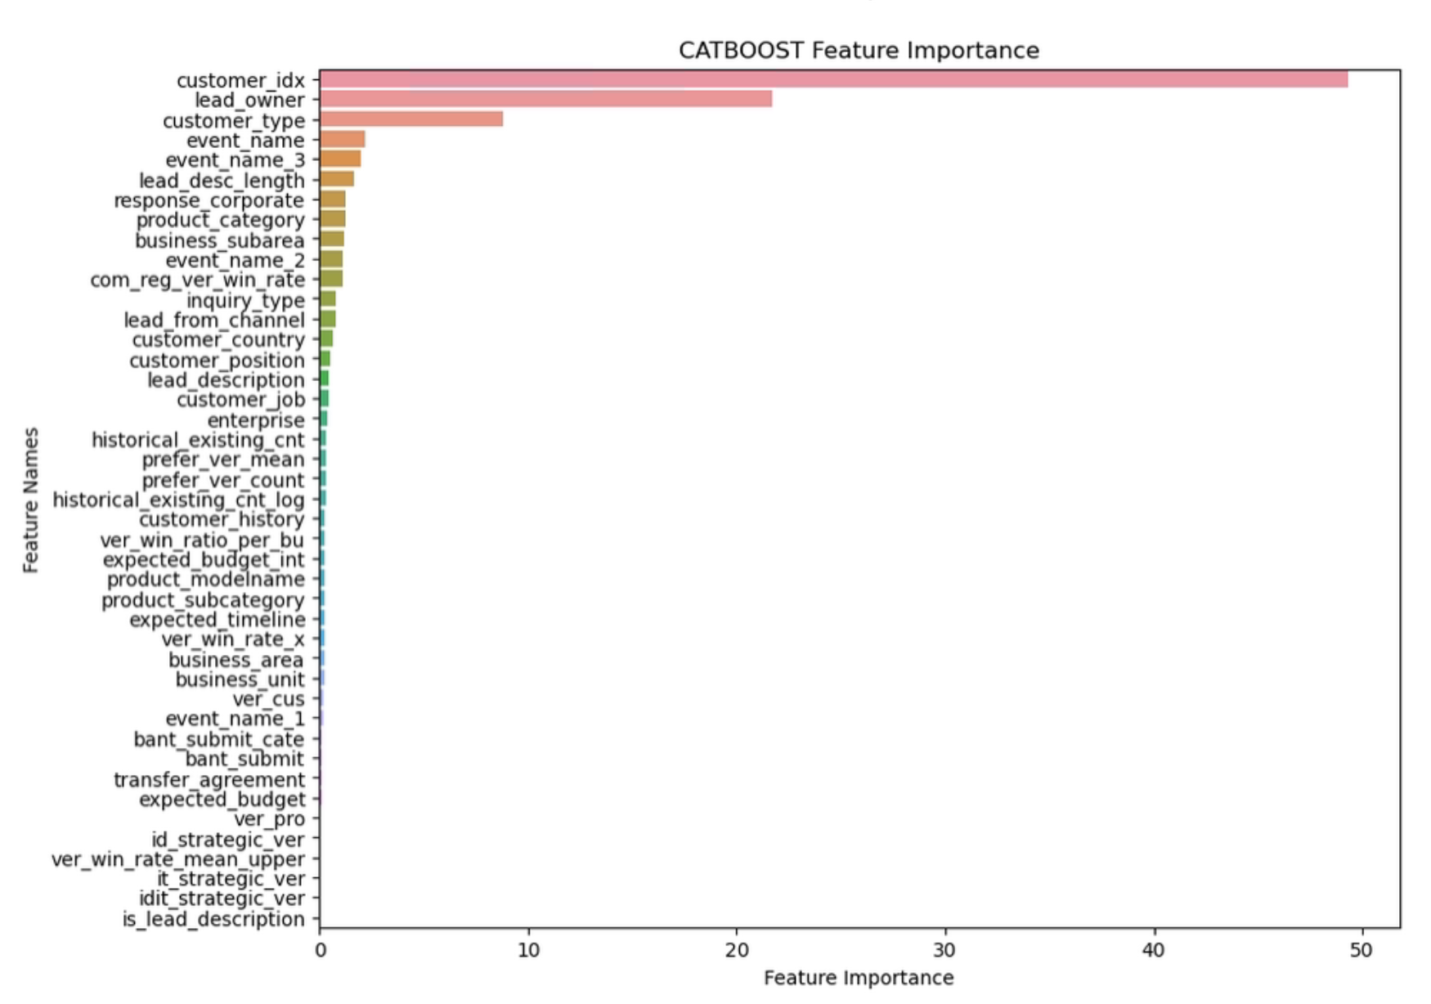
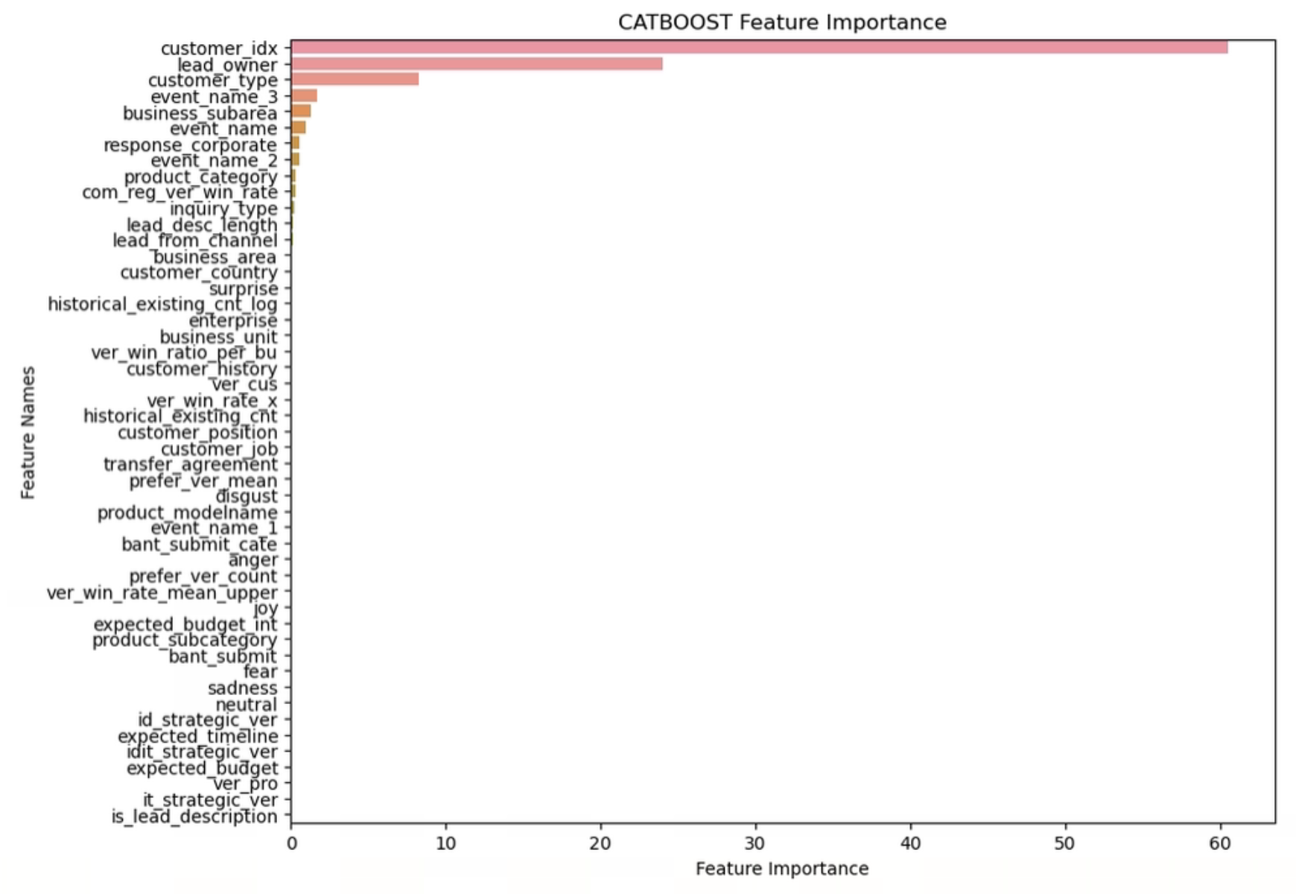
결과 분석
너무 많은 feature
importance 편향
model1
model2

Slide 13
감사합니다

Slide 14
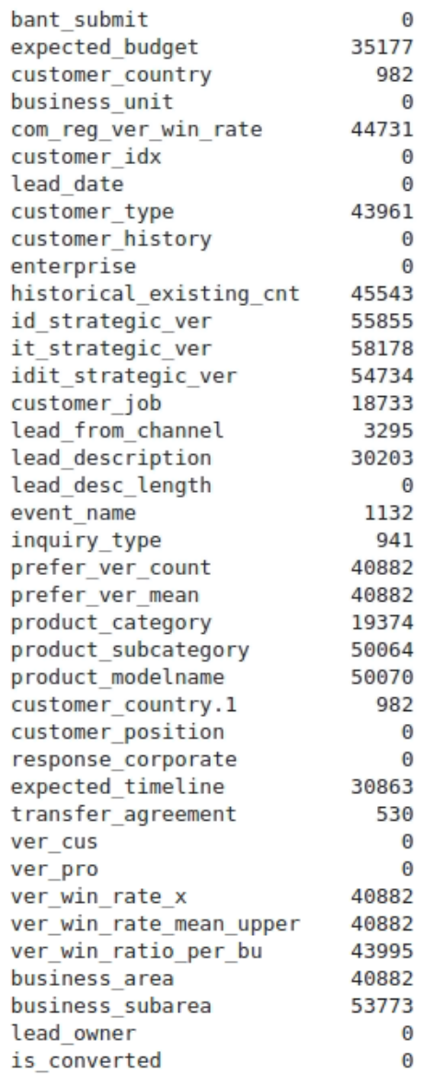

Slide 15
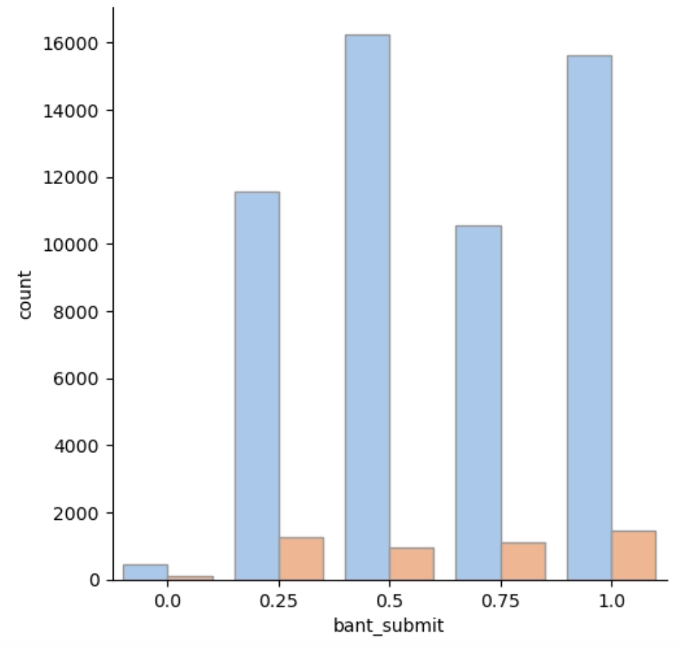
bant_submit
NULL값이 없다.
is_converted 와 상관관계가 없는 것 같다.
0, 0.25, 0.5, 0.75, 1 총 5개의 value뿐이라 categorical하게 사용할 수도 있을 것 같다.

Slide 16
Expected_submit
NULL값 35177개
고객이 희망하는 예산 범위
숫자 추출 필요
,(comma) & .(dot)제거
앞에 있는 숫자만 추출
more, ongoing -> positive(1) else -> negative(0)
2개 파생 변수 생성 후 original column 삭제

Slide 17
customer_country
customer_country와 customer_country.1이 겹치는 개수가 58317개임을 고려해, customer_country.1 column 삭제
unique한 value가 15400 + 패턴이 복잡
특수문자 삭제, 대문자를 소문자로 변경
NULL값은 ‘NAN’ 으로 대체

Slide 18
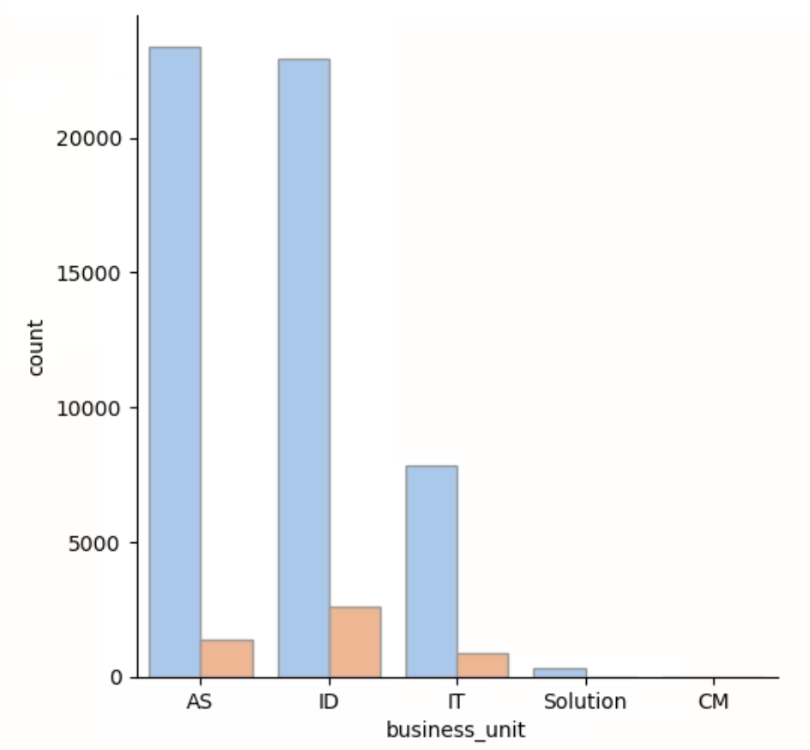
business_unit
NULL값이 없음
Solution value의 is_converted개수가 3:296임 AS value의 is_converted비율이 약 18임
->학습할 때 중요한 feature중 하나?

Slide 19
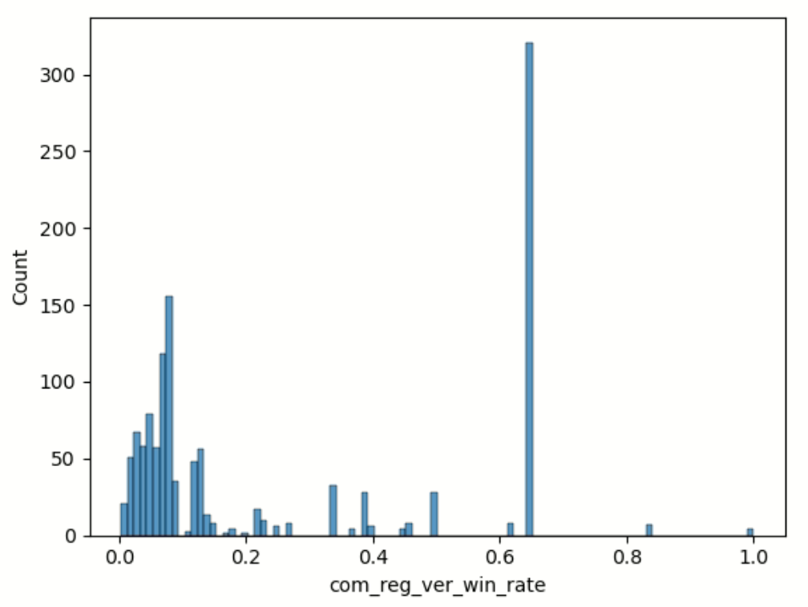
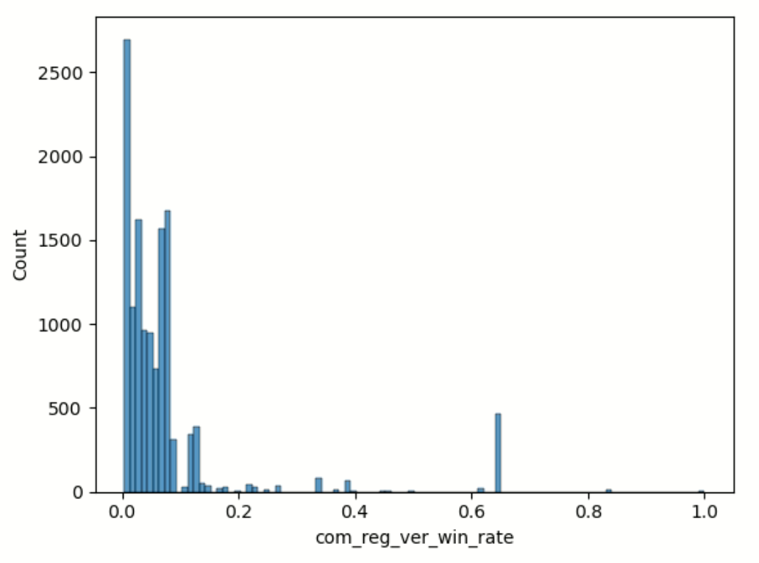
com_reg_ver_win_rate
is_converted=1
범위가 [0,1]임
is_converted가 1인 com_reg_ver_win_rate 가 좀더 오른쪽에 분포되어있음
비율 구하는 법을 모르기 때문에 NULL값은 0으로 대체, 활용한다면 StandardScaler가 적합.
is_converted=0

Slide 20
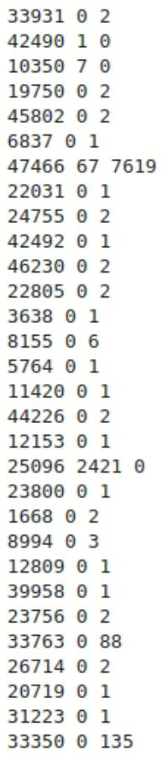
cutomer_idx
Example
is_converted와 상관관계가 제일 높음
train_data에 있는 customer_idx -> 예측 정확도 높음
옆은 (customer_idx, is_converted=1, is_converted=0)임
-> 이 column를 잘 활용해야함

Slide 21
lead_date
개인적으로 date는 큰 관계가 없다고 생각
미래를 예측하기에는 feature가 부족하다고 생각해 해당 column삭제

Slide 22
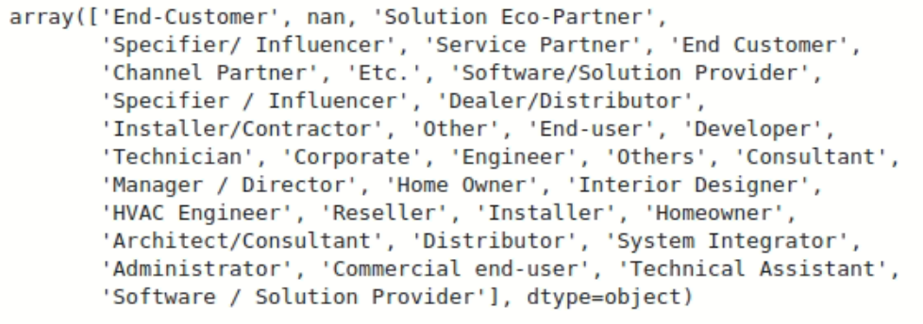
customer_type
고객의 유형이 한정적임(34개)
똑같은데 특수문자차이, 대소문자 차이로 인한 category분류를 막고자 특수문자 제거 + 소문자 변환

Slide 23
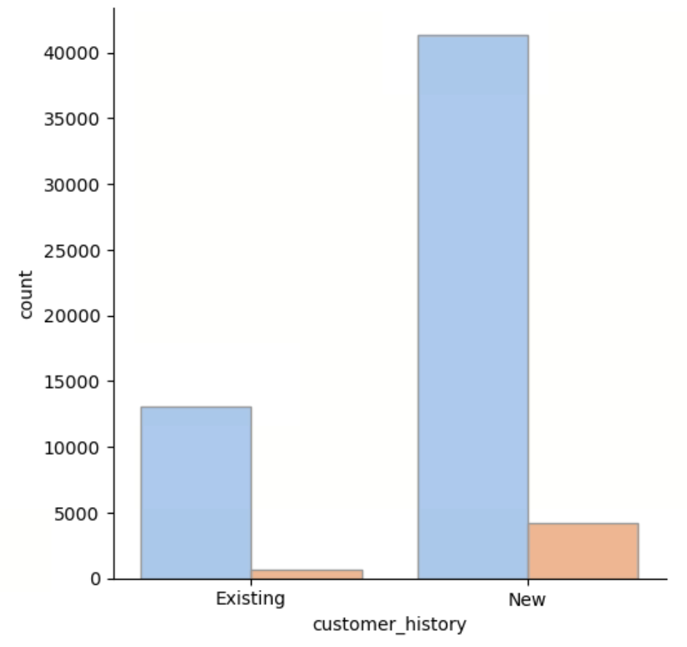
customer_history
Existing의 is_converted비율이 약 1:20임. 상관관계가 있는 column이라고 생각함.

Slide 24
enterprise
value가 2개고 NULL값 없음
Enterprise value에서 is_converted의 비율이 약 1:18임.

Slide 25
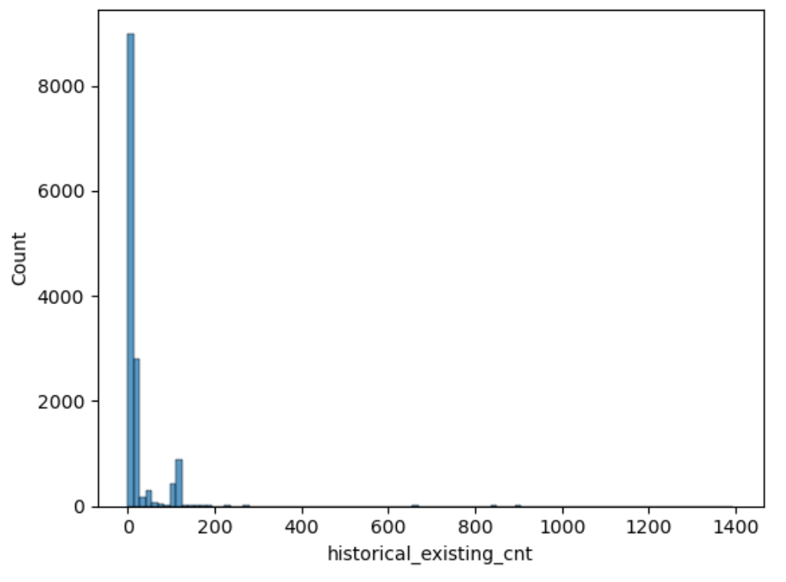
historical_existing_cnt
설명 : 이전에 영입 전환 됐던 횟수
영입 전환에 대한 데이터 없음 -> NULL -> 0으로 대체
log1p 파생변수 생성

Slide 26
id, it, idit_strategic_ver
value가 NULL 혹은 1 둘 중 하나임
NULL값을 0으로 대체

Slide 27
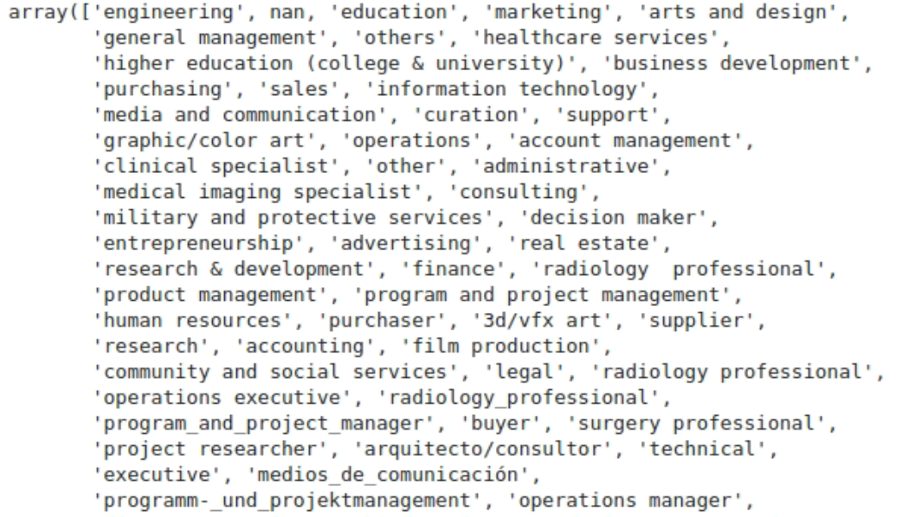
customer_job
패턴이 한정되어있지만 시간이 소요됨
빠르게 특수문자 제거 + 소문자로 변환
NULL은 ‘NAN’으로 치환

Slide 28
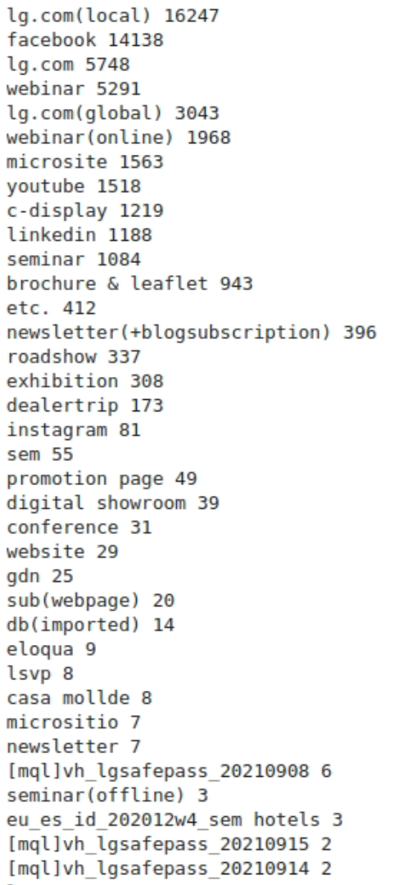
lead_from_channel
상위 10개 데이터들이 대부분을 차지하고 있음
딱히 통합하거나 수정할 부분은 없어보임
특수문자 제거 + 소문자로 변환
NULL값은 ‘NAN’으로 치환
…

Slide 29
lead_description
단답형을 시작으로, 긴 문장을 포함한 데이터까지 매우 다양함.
이를 n개의 column으로 embedding할 필요가 있음
생각한 2가지 방법
n개의 output으로 나오는 text-classification모델에 predict만 하기
pre-trained된 모델을 불러와 fc layer를 추가해 직접 학습하고 predict하기
2번은 성능이 보장이 안되는데 많은 시간을 잡아먹음 -> 1번으로 선택 -> 무슨 모델을 써야하지? -> 감정 분류모델 활용 [anger, disgust, fear, joy, neutral, sadness, surprise]총 7개에 output 에 대해 각각의 확률 출력. 이를 그대로 column에 가져와 활용함
model : https://huggingface.co/j-hartmann/emotion-english-distilroberta-base

Slide 30
lead_desc_length
이걸 그대로 쓸지, lead_description에서 새로 파생변수를 만들지 고민했는데 lead_description의 일부 row가 오염되었다는 말에 이 column을 그대로 활용.
NULL값은 0으로 치환.

Slide 31
event_name
위에서 봤던 business_unit의 정보가 담겨있음.
패턴이 00_11_22 … 으로 비슷한 구조여서 event_name1, event_name2, event_name3 총 3개의 파생변수를 생성
NULL값은 ‘NAN’으로 치환

Slide 32
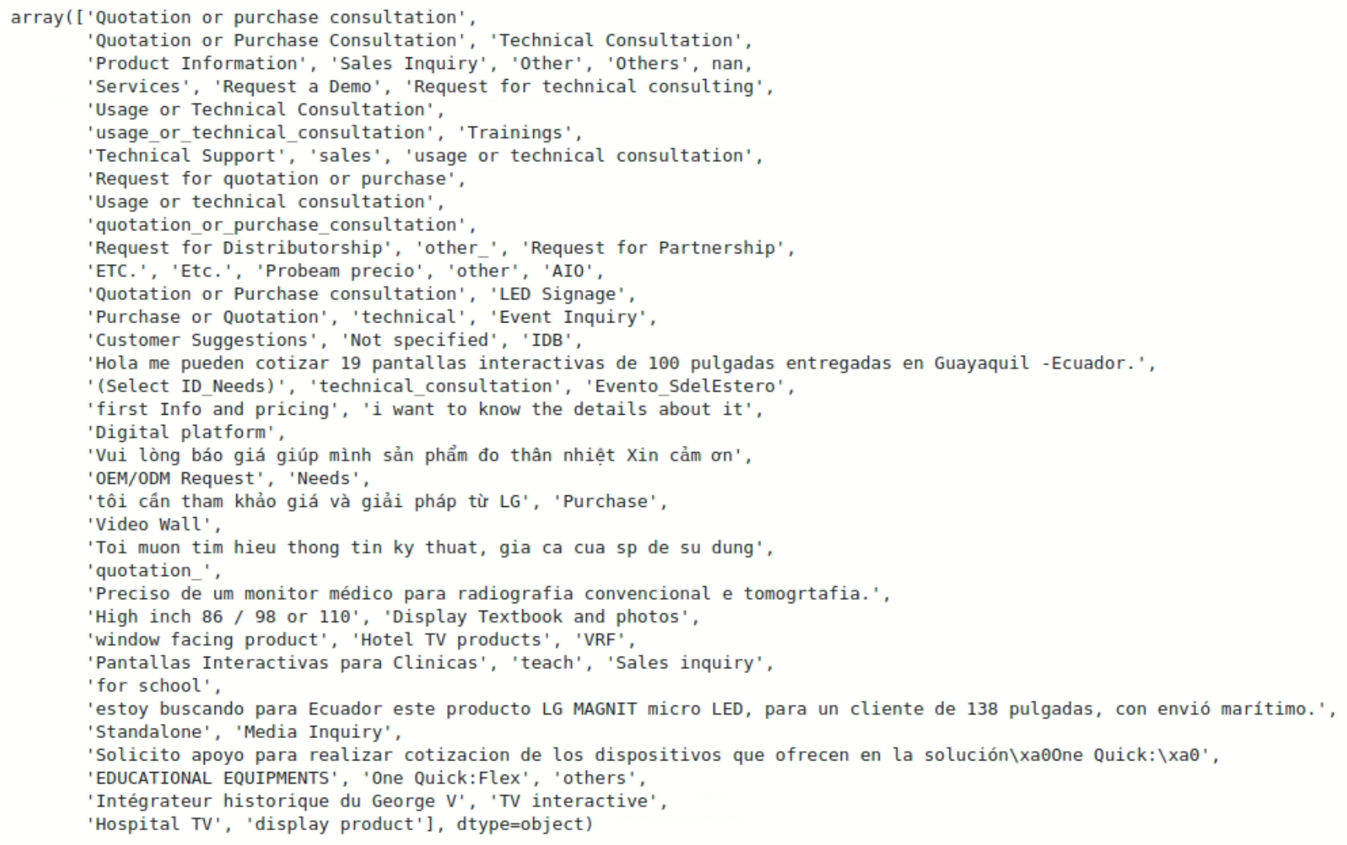
inquiry_type
어떻게 묶어야 할지 애매해서 ‘ETC.’ ‘Etc.’와 같은 것들만 묶일 수 있도록 특수문자를 제거하고 소문자로 변환
NULL값은 ‘NAN’으로 치환

Slide 33
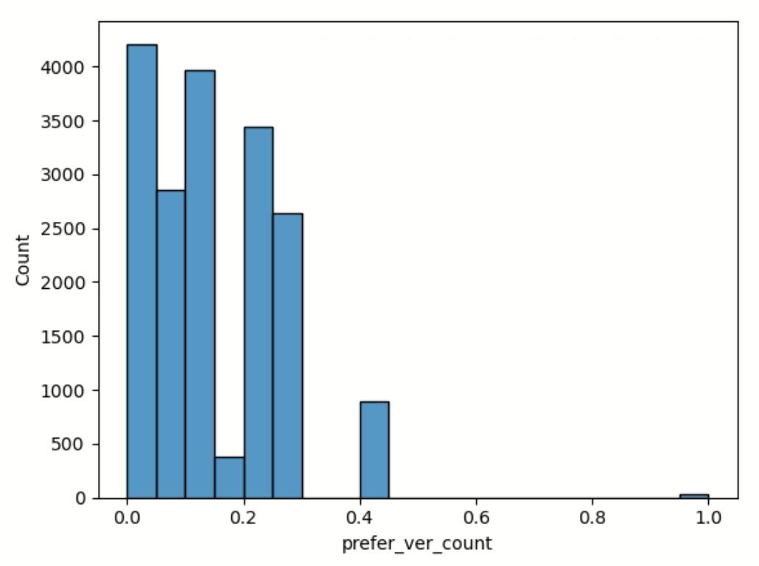
prefer_ver_count
right skewed column
범위 [0,1]
NULL값은 0으로 치환

Slide 34
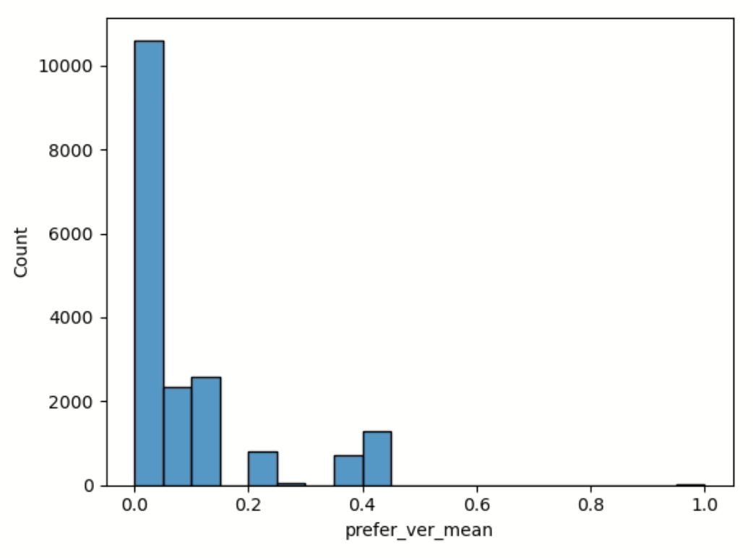
prefer_ver_mean
right skewed data
범위 [0,1]
NULL값은 0으로 치환

Slide 35
product_category
종류도 많고 패턴도 많아 병합하기 힘듬
특수문자 제거 + 소문자 변환 + NULL값 ‘NAN’으로 치환

Slide 36
product_subcategory
product_category와 마찬가지로 복잡함.
똑같은 방법 적용

Slide 37
product_modelname
1. 똑같은 방법 적용

Slide 38
customer.country.1
삭제된 컬럼

Slide 39
customer_position
1. 특수문자 제거 + 소문자 변환

Slide 40
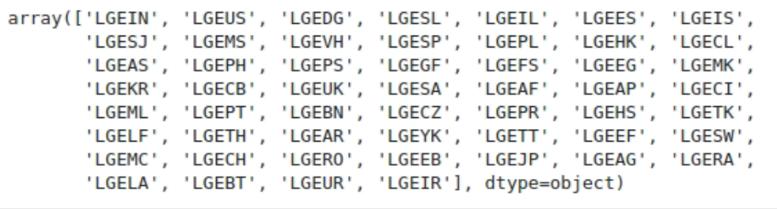
response_corporate
1. 담당지사 법인명을 masking처리한 것인지, 자세한 설명이 없어 잘 모르겠지만 구별가능하고 NULL값 없으니 그대로 활용하면 될 것으로 보임.

Slide 41
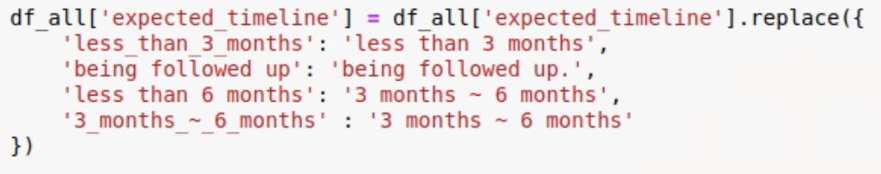
expected_timeline
중요한 부분만 잘 병합되도록 만들고 특수문자 제거 + 소문자 변환 + NULL값 ‘NAN’으로 치환

Slide 42
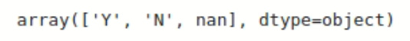
transfer_agreement
‘Y’ or ‘N’혹은 NULL값으로 구성되어 있음.
NULL값을 ‘M’으로 치환함.

Slide 43
ver_cus & ver_pro
0 혹은 1로 이루어진 column
category데이터로 변환

Slide 44
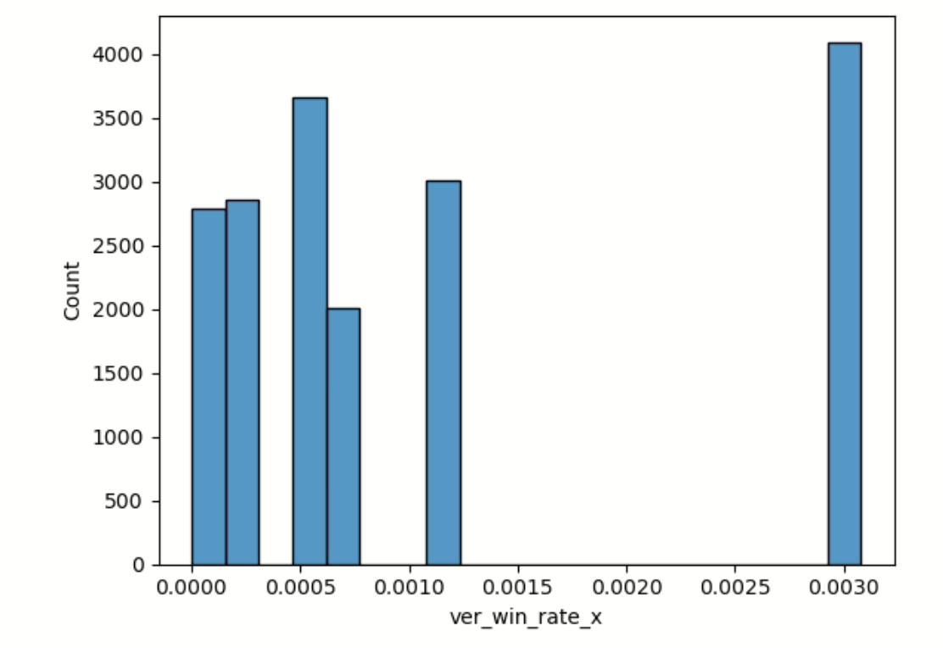
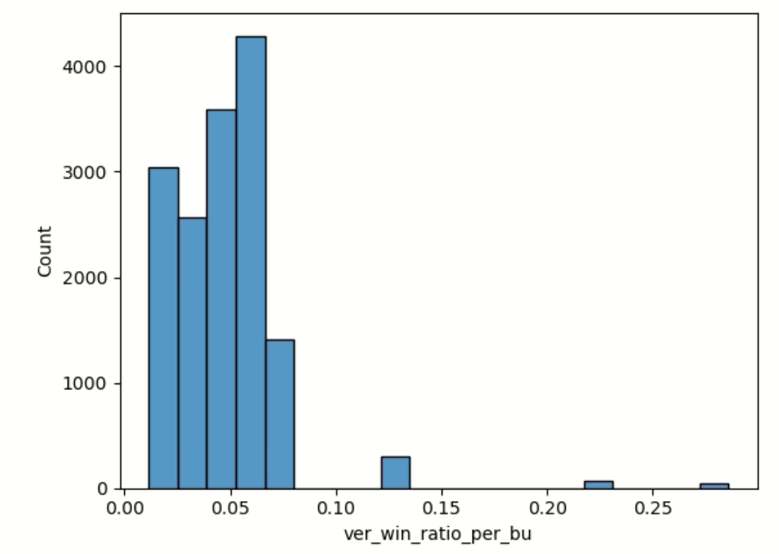
ver_win_rate_x & ver_win_ratio_per_bu
NULL값 0으로 치환

Slide 45
ver_win_rate_mean_upper
0, 1, NULL값으로 이루어진 데이터
NULL값을 0으로 치환하고 category변수로 변경

Slide 46
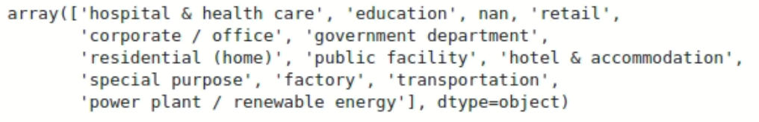
business_area
병합할 부분은 없는 것으로 생각됨.
그대로 활용, NULL값은 ‘NAN’으로 치환

Slide 47
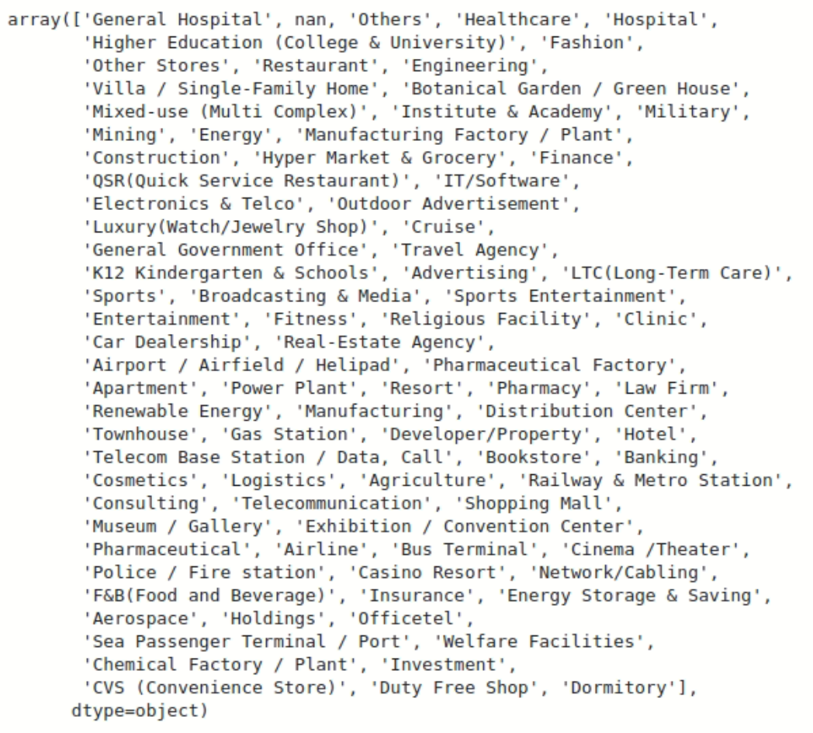
business_subarea
특수문자 제거
소문자 변환
NULL값 ‘NAN’으로 치환

Slide 48
lead_owner
익명처리되어 index로 표기됨
NULL값 없으니 그대로 활용

Slide 49
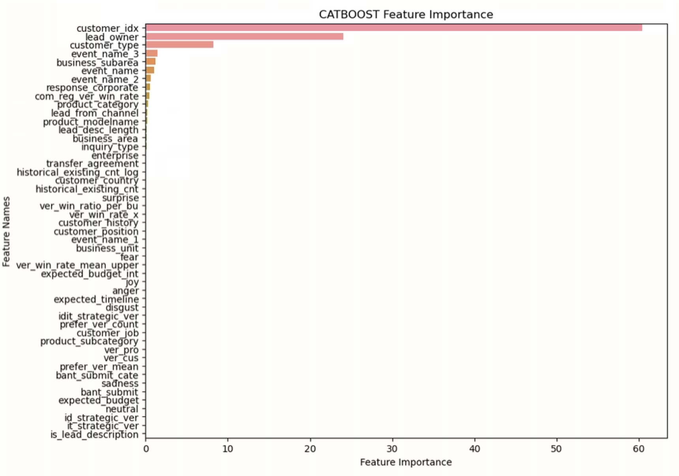
결과분석-모델2

Slide 50
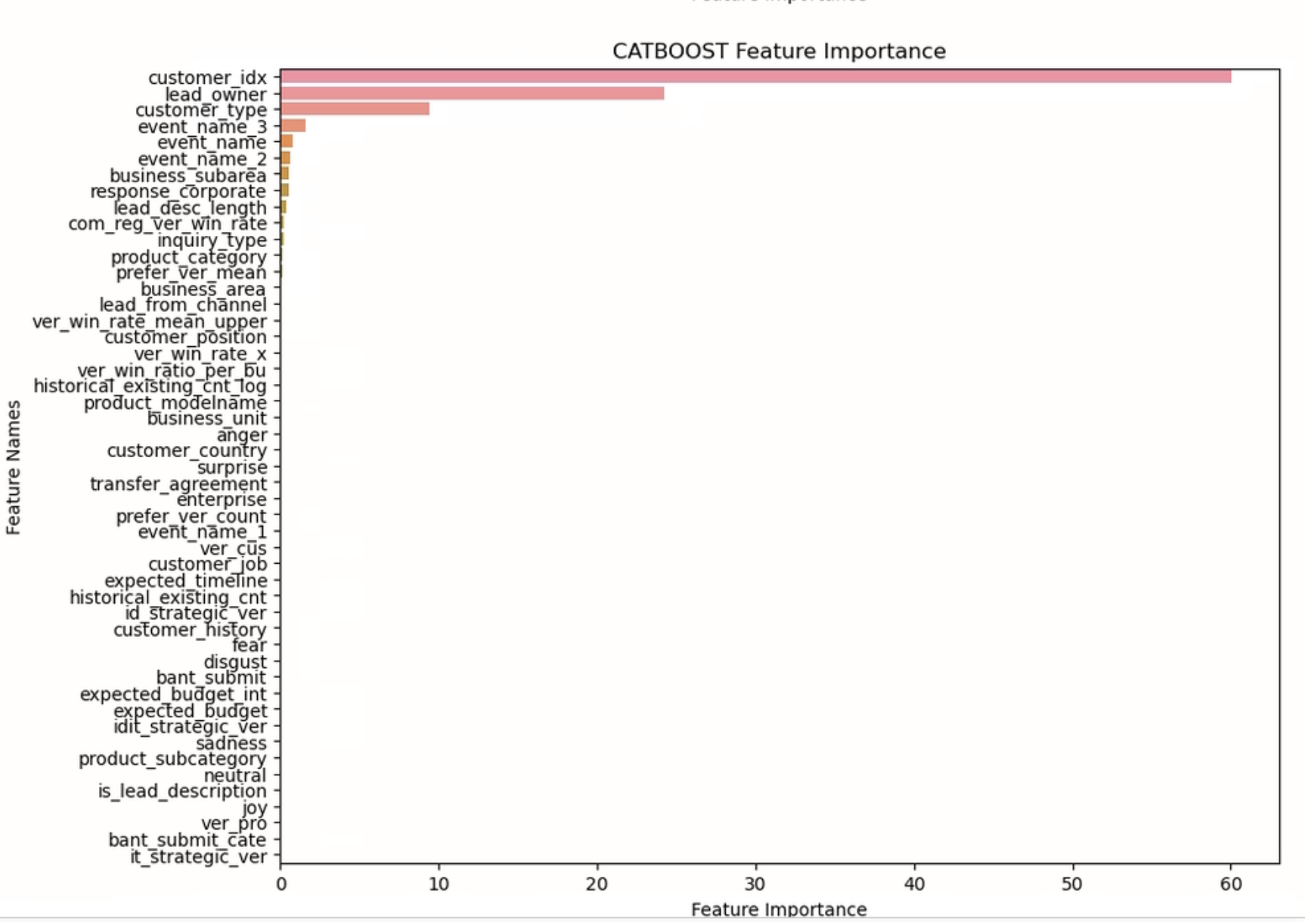
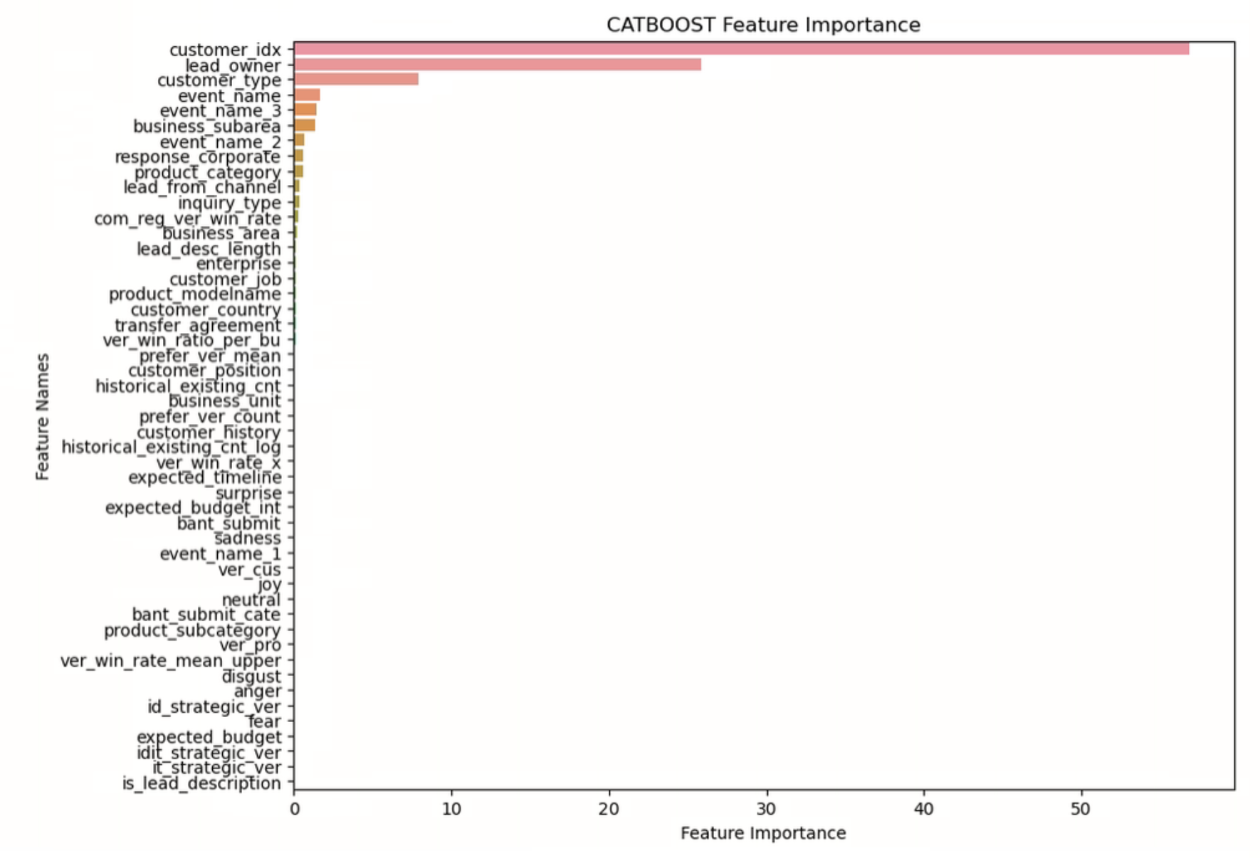
결과분석-모델2

Slide 51
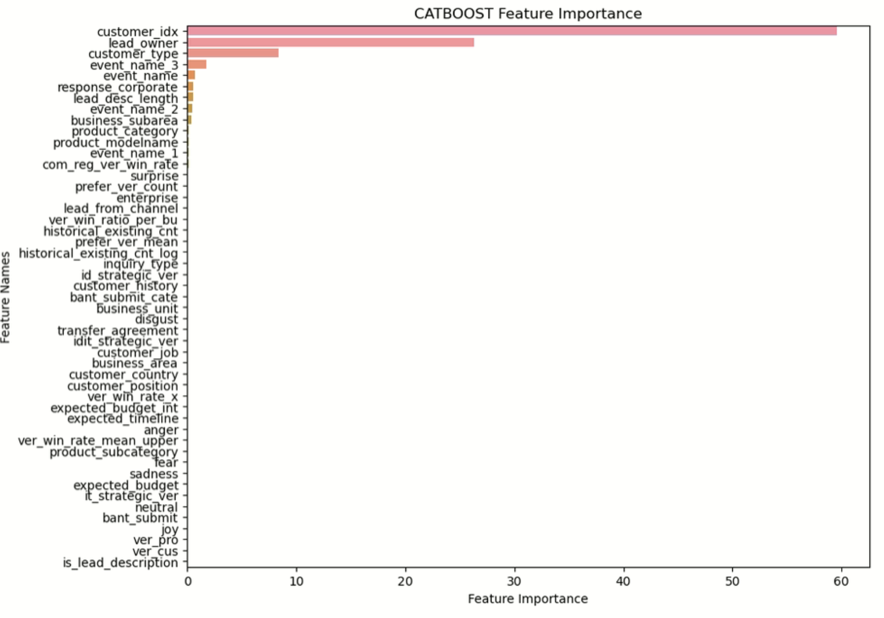
결과분석-모델2
customer_idx에 집중해 예측을 하는 것을 알 수 있음.

Slide 52
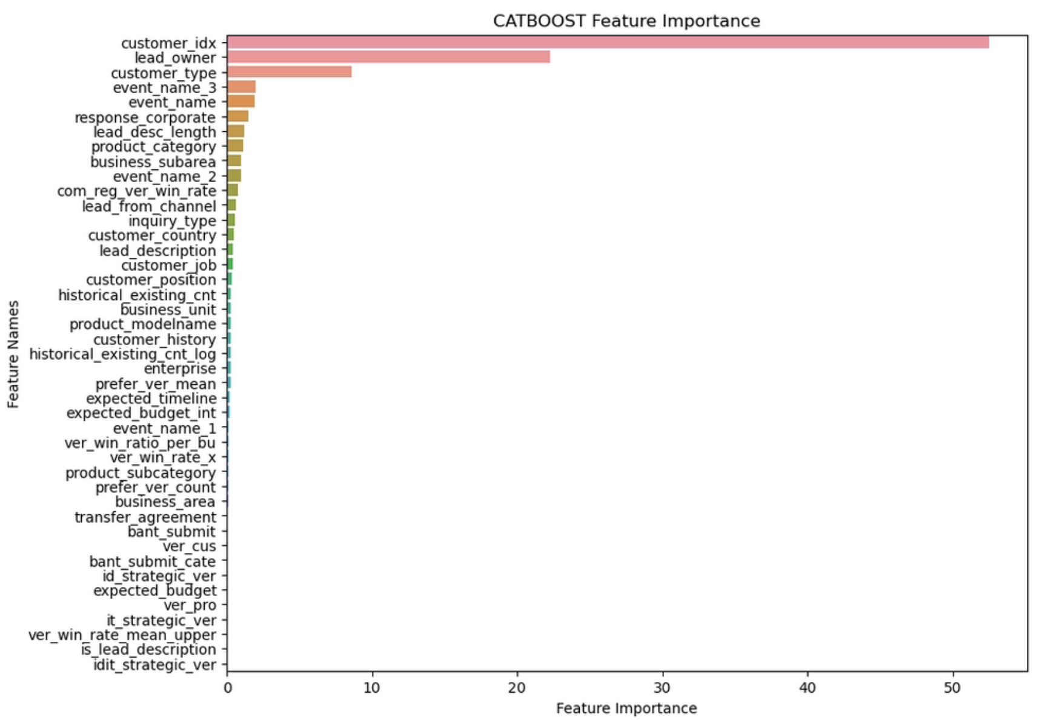
결과분석 – 모델1

Slide 53
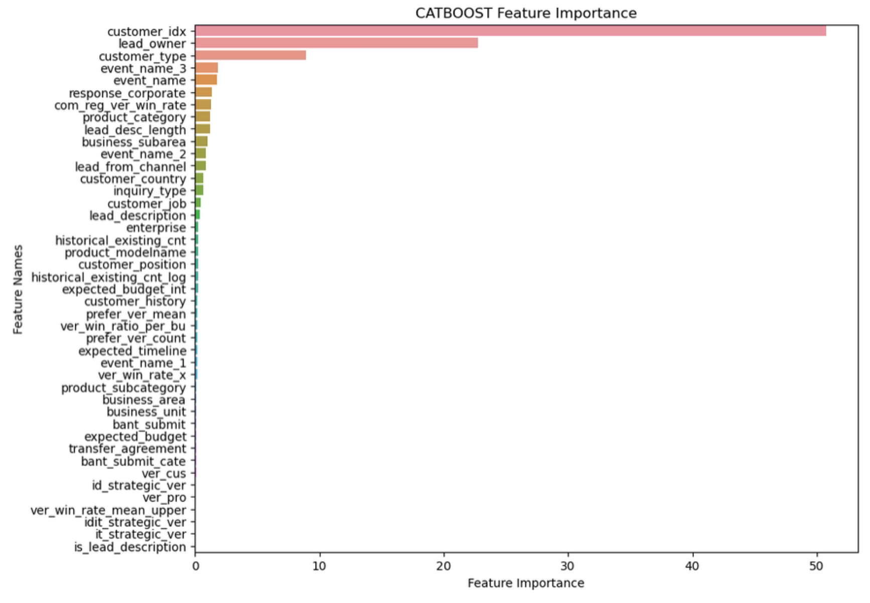
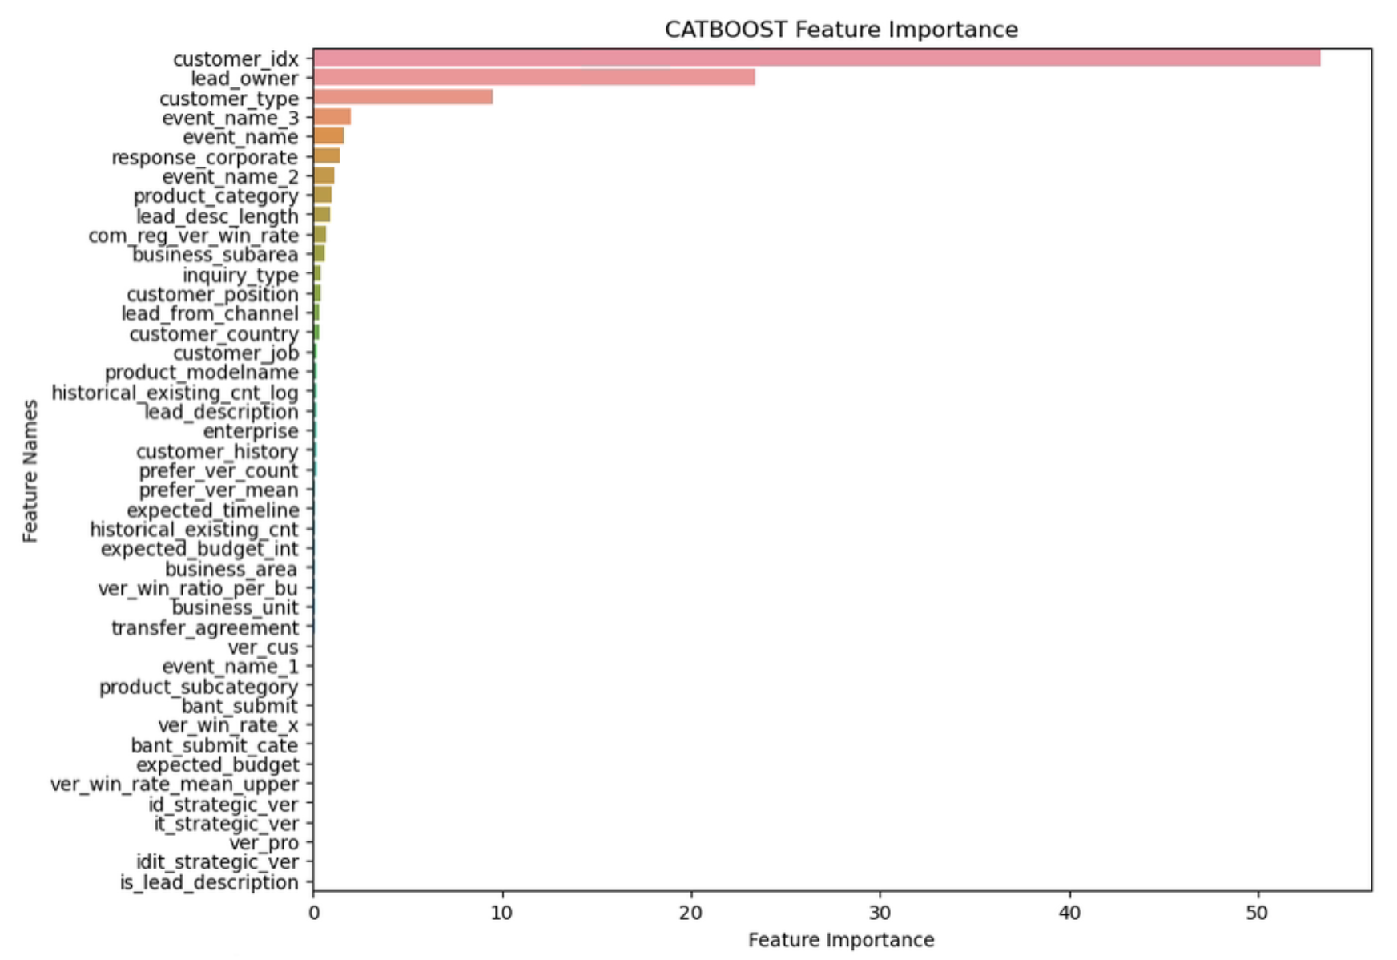
결과분석 – 모델1

Slide 54
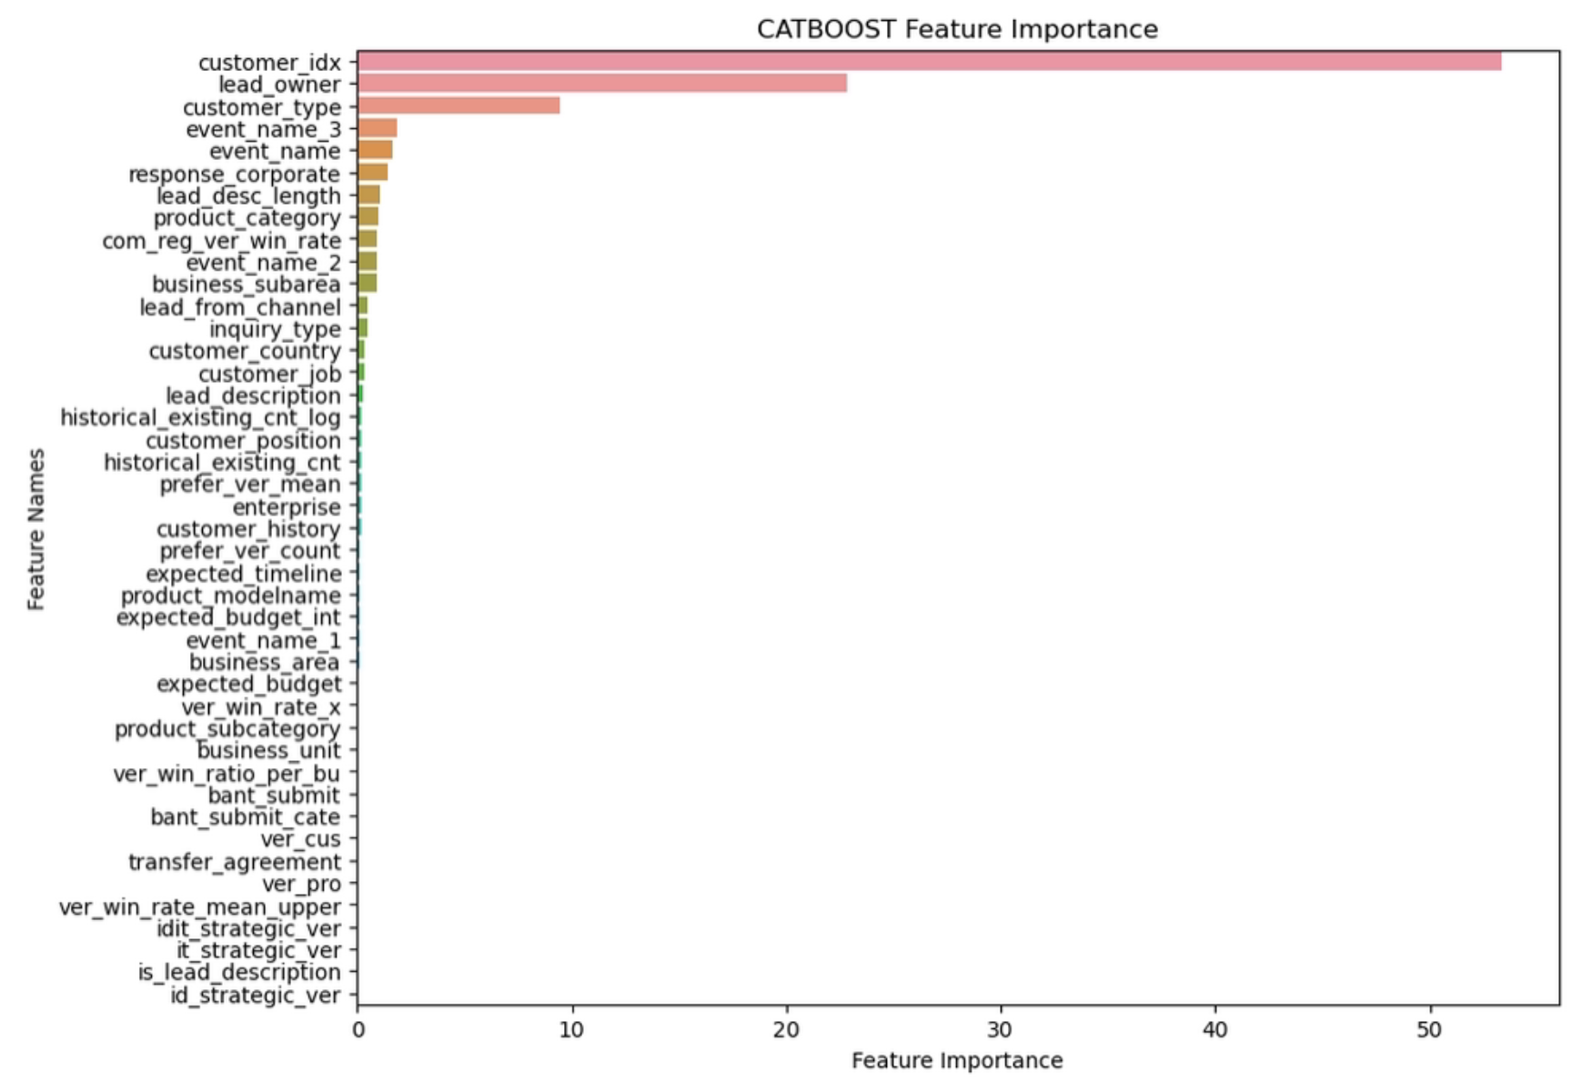
결과분석 – 모델1
여전히 customer_idx의 importance가 높긴 하지만 모델 2에 비해 조금 중요도가 낮아지고 다른 변수들의 중요도가 상승함.

